Slide 2

Befragungen & Fragebögen
Notes:
Herzlich willkommen zur Lerneinheit: Quantitative Datenerhebungsmethoden – Primärdatenerhebung: Befragungen & Fragebögen.
Diese Einheit bietet dir einen fundierten Einblick in eine der am häufigsten eingesetzten Methoden der quantitativen Datenerhebung in der Gesundheitsversorgung: standardisierte Befragungen. Ob in der Reha, im Krankenhaus, in der hausärztlichen Versorgung oder im Rahmen digitaler Angebote – Fragebögen sind ein zentrales Werkzeug, um Einschätzungen, Erfahrungen, Lebensqualität oder Zufriedenheit systematisch zu erfassen.
Unser Ziel ist es, dir ein strukturiertes Verständnis für Aufbau, Einsatz und methodische Anforderungen von Fragebögen zu vermitteln – praxisnah, verständlich und mit Blick auf die Herausforderungen in der realen Versorgung.
Ich wünsche dir viel Erfolg und Erkenntnisgewinn beim Durcharbeiten dieser Lerneinheit.

Slide 3
Lernziele
Verschiedene Datenerhebungsmethoden benennen
Fragebögen planen & durchführen
Geeignete Methoden auswählen
Best-Practices verstehen
Neue Datenquellen bewerten
Notes:
In dieser Einheit lernst du, welche quantitativen Erhebungsmethoden es gibt, wie du Fragebögen einsetzen und entwickeln kannst und worauf bei der Planung zu achten ist. Du wirst außerdem in der Lage sein, neue Datenquellen wie Wearables zu reflektieren und einzuschätzen.

Slide 4

Was ist eine Befragung?
Systematische Erhebung von Meinungen, Erfahrungen, Fakten
Einsatz im Gesundheitsbereich u.a. bei:
  Lebensqualität
  Gesundheitsverhalten
  Patientenzufriedenheit
  Psychische Belastung
Quelle: "Lächelndes Baby mit Daumen hoch" by ccnull.de Bilddatenbank is licensed under CC BY 2.0.
Notes:
Was ist eine Befragung? Befragungen sind strukturierte Verfahren zur Erhebung von Informationen. Im Gesundheitswesen kommen sie bei der Erfassung von Lebensqualität, Gesundheitsverhalten oder psychischen Belastungen zum Einsatz – etwa mit dem SF-36 oder dem DASS-21. Auch Patient:innenzufriedenheit, Behandlungserwartungen oder psychosoziale Faktoren lassen sich durch Befragungen systematisch erfassen.

Slide 5
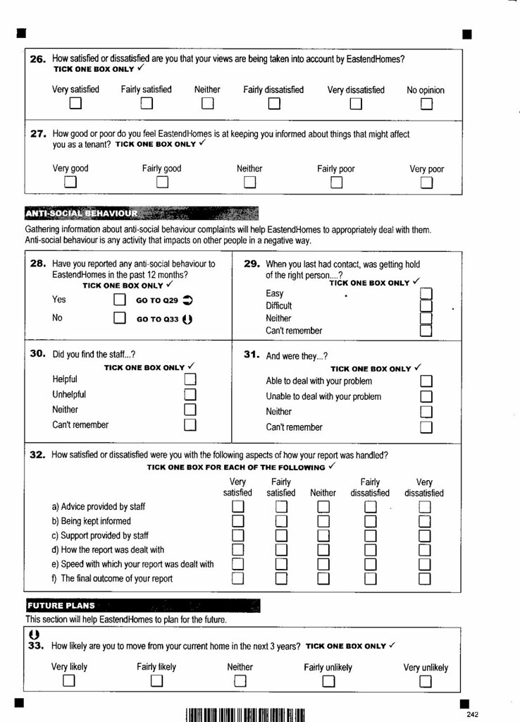
Was ist ein Fragebogen?
Ein standardisiertes Instrument zur schriftlichen oder digitalen Datenerhebung.
Entwicklung ist aufwändig:
  Skalenentwicklung
  Validierung
  Pretest
Quelle: "status05" by Mile End Residents is licensed under CC BY 2.0.
Notes:
Was ist ein Fragebogen? Ein Fragebogen ist ein standardisiertes Instrument zur Selbstauskunft. Wichtig: Die Entwicklung eines Fragebogens ist kein spontaner Prozess. Sie erfordert methodische Kenntnisse – Stichwort Skalenentwicklung – und sollte, wenn möglich, auf etablierte Instrumente zurückgreifen. Eine unsystematisch zusammengestellte Liste von Fragen kann zu Messfehlern und irreführenden Ergebnissen führen.

Slide 6





Fragetypen
Geschlossene Fragen (ja/nein)
Offene Fragen
Skalierungsfragen (0-10)
Likert-Skalen (z. B. Zustimmungsskalen)
0
10
stimme
voll zu
stimme zu
stimme
nicht zu
stimme
gar nicht zu
Notes:
Fragetypen Fragebögen bestehen aus unterschiedlichen Fragetypen, die je nach Ziel und Zielgruppe bewusst gewählt werden sollten. Hier ein Überblick: Geschlossene Fragen lassen nur eine begrenzte Auswahl an Antworten zu – etwa 'ja' oder 'nein'. Beispiel: 'Haben Sie in den letzten sieben Tagen Alkohol konsumiert?' Sie sind leicht auswertbar, erfassen aber keine tiefergehenden Inhalte. Offene Fragen geben den Befragten Raum, ihre Meinung oder Erfahrung frei zu formulieren. Beispiel: 'Was war aus Ihrer Sicht der wichtigste Aspekt Ihrer Rehabehandlung?' Sie ermöglichen detaillierte Einblicke, sind aber aufwendiger in der Auswertung. Skalierungsfragen bitten die Befragten, etwas auf einer numerischen Skala einzuschätzen – häufig von 0 bis 10. Beispiel: 'Wie stark waren Ihre Rückenschmerzen in der letzten Woche?' (0 = kein Schmerz, 10 = stärkster vorstellbarer Schmerz). Solche Fragen werden häufig bei der Schmerzmessung oder bei subjektiven Einschätzungen des Wohlbefindens verwendet. Likert-Skalen bestehen aus Aussagen, zu denen die Befragten auf einer mehrstufigen Skala ihre Zustimmung oder Ablehnung angeben – meist von 'trifft voll zu' bis 'trifft gar nicht zu'. Beispiel: 'Ich habe mich in der Reha gut betreut gefühlt.' Diese Skalen sind besonders nützlich, um Einstellungen, Zufriedenheit oder psychologische Konstrukte wie Angst oder Vertrauen zu messen.
Wichtig: Die Wahl des Fragetypus beeinflusst sowohl die Datenqualität als auch die Teilnahmebereitschaft. Je nach Zielgruppe – etwa ältere Menschen oder Personen mit geringen Deutschkenntnissen – sollte auch auf sprachliche Einfachheit und kulturelle Passung geachtet werden.

Slide 7
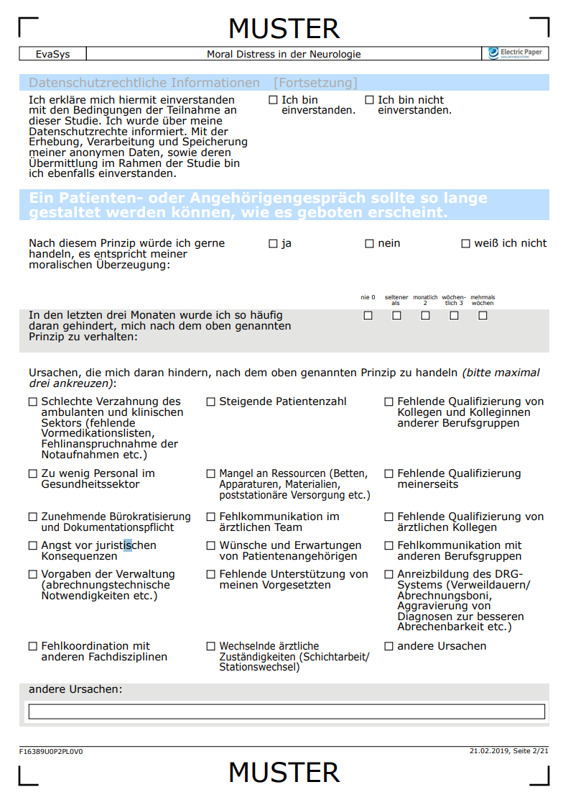
Praxisbeispiel: Pflegeforschung
Erhebung von 'Moral Distress' bei Pflegekräften
→ Ergänzung um offene Fragen zur besseren Erfassung emotionaler Belastung
Quelle: https://moraldistress.de/wp-content/uploads/2020/09/Moral_Distress_in_der_Neurologie_Fragebogen_20190217.pdf
Notes:
Ein anschauliches Beispiel aus der Pflegeforschung ist der Einsatz des 'Moral Distress'-Fragebogens in Palliativstationen. Ursprünglich für den Akutbereich konzipiert, wurde das Instrument an die speziellen emotionalen Herausforderungen in der Palliativversorgung angepasst. Dabei zeigte sich, dass insbesondere offene Zusatzfragen wertvolle qualitative Einsichten lieferten – zum Beispiel über moralische Dilemmata im Umgang mit Patient:innenwünschen oder interprofessionellen Konflikten. Dieses Vorgehen illustriert, wie quantitative und qualitative Elemente in sogenannten Mixed-Methods-Designs miteinander kombiniert werden können, um ein vollständigeres Bild zu gewinnen.

Slide 8

Vorteile von Fragebögen
Kostengünstig
Vergleichbarkeit
Anonymität
Kombination mit anderen Daten möglich
Notes:
Fragebögen haben viele Vorteile. Sie sind kosteneffizient, insbesondere bei großen Stichproben. Ihre Standardisierung erlaubt es, Daten zwischen Zeitpunkten, Einrichtungen oder sogar Ländern zu vergleichen. Die Anonymität – etwa bei Online-Befragungen – fördert ehrliche Angaben zu sensiblen Themen wie psychischer Belastung oder sexueller Gesundheit. Außerdem können Fragebögen problemlos mit anderen Datenquellen kombiniert werden, z. B. mit Routinedaten oder Messwerten aus Wearables.

Slide 9

Herausforderungen
Geringe Rücklaufquote
Verständlichkeit
Soziale Erwünschtheit
Digitale Barrieren
Notes:
Trotz ihrer Vorteile sind Fragebögen auch mit Herausforderungen verbunden. Häufig ist die Rücklaufquote niedrig – insbesondere bei freiwilligen Onlinebefragungen ohne Erinnerung oder Anreiz. Manche Fragen werden missverstanden oder falsch interpretiert, besonders bei komplexer Sprache oder fehlender Kontextinformation. Zudem besteht die Gefahr der sozialen Erwünschtheit: Befragte geben nicht das an, was sie wirklich denken oder tun, sondern das, was sie für gesellschaftlich akzeptiert halten. Technologische Hürden – etwa mangelnde Internetkenntnisse – können ebenfalls zur Exklusion bestimmter Gruppen führen. Deshalb ist es wichtig, bei der Planung auf Barrierefreiheit, Verständlichkeit und Motivation der Teilnehmenden zu achten.

Slide 10
Praxisbeispiele
Reha-Fragebogen (mehrsprachig)
Digitale Erhebung in Hausarztpraxis
Work Ability Index in ambulanter Pflege
Notes:
Ein Beispiel aus der Reha-Forschung könnte zeigen, wie hilfreich Mehrsprachigkeit ist: Ein Fragebogen zur Patientenzufriedenheit ließe sich in Deutsch, Türkisch und Arabisch anbieten, um Patient:innen mit Migrationshintergrund besser einzubeziehen. In einer Hausarztpraxis wiederum könnte ein digitaler Fragebogen auf einem Tablet im Wartezimmer zur Anwendung kommen. Ziel wäre es, pflegende Angehörige frühzeitig auf Überlastung zu screenen – idealerweise mit anschließender Vermittlung passender Unterstützungsangebote. Ein weiteres denkbares Beispiel stammt aus der betrieblichen Gesundheitsförderung: Der Work Ability Index könnte eingesetzt werden, um die Arbeitsfähigkeit von Pflegekräften in ambulanten Diensten zu erfassen. Die daraus gewonnenen Ergebnisse könnten als Grundlage für gezielte Maßnahmen zur Prävention von Berufsunfähigkeit dienen.

Slide 11
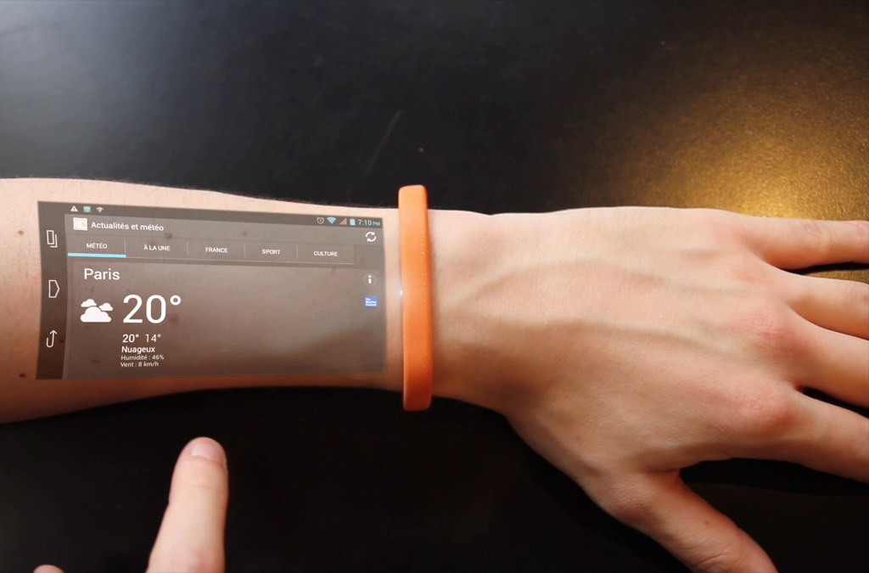
Neuartige Datenquellen
Wearables (z. B. Fitbit)
Smartphone-Apps für Stimmung
Patient:innenportale für PROMs
→ Chancen & neue Anforderungen
Quelle: "Cicret Wearable Projection Band" by yagisu is marked with Public Domain Mark 1.0.
Notes:
Wearables, Smartphones und elektronische Patientenportale eröffnen neue Wege für Befragungen. Zum Beispiel können Fitnessarmbänder Bewegungsdaten liefern, die mit Fragebögen zur körperlichen Aktivität kombiniert werden. Oder ein Smartphone erinnert regelmäßig an kurze Stimmungsabfragen – sogenannte Experience-Sampling-Methoden. Auch Patientenportale ermöglichen es, nach Entlassung PROMs digital zu erfassen. Wichtig ist: Diese Technologien müssen nicht nur technisch funktionieren, sondern auch datenschutzkonform und inklusiv gestaltet sein.
Damit hast du einen umfassenden Einblick in Befragungen und Fragebögen erhalten. Nutze dieses Wissen, um deine eigenen Projekte fundiert zu planen oder bestehende Datenquellen besser zu verstehen. Viel Erfolg beim Weiterlernen!

